Slide 1


是
课题2
如何正确书写化学方程式
广州市中大附中 方贵贤

Slide 2
【复习提问】
质量守恒定律是：参加化学反应的 的质量总和等于____________________。
各反应物
各生成物的质量总和
2. 化学反应遵循质量守恒定律的原因是：
种类
数目
质量
参加反应的原子 不变； 不变； 不变；
但是反应物的 一定改变。
种类
分子
原子
3、化学反应的实质是：构成物质的______分裂成_____，
而________又重新组合成____________的过程。
原子
新的分子
4. 化学方程式指的是什么？
用化学式来表示化学反应的式子叫做化学方程式。

Slide 3



氢气在空气中燃烧的反应过程是怎样的呢？
猜想1：
猜想2：
☒
哪种猜想对呢？你又是如何证明它的产物？
实验操作 | 预计发生的现象以及由现象得出的结论
若试管中由气泡产生，则生成物是过氧化氢；若试管中无气泡产生，则生成物是水
取少量反应后的产物于试管中，加入少量二氧化锰，观察实验现象

Slide 4
氢气在空气中燃烧的反应过程是怎样的呢？
☑
猜想1：
猜想2：
☒
违背客观事实
以客观事实为基础
不能凭空臆造事实上不存在的物质和化学反应

Slide 5
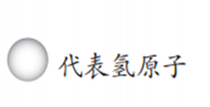
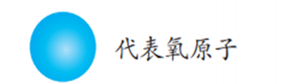



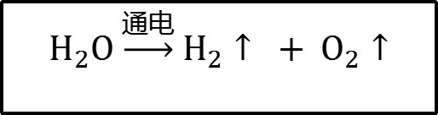
回顾旧知
$$H_{2}O \underset{→}{通电} H_{2}↑ + O_{2}↑$$
通电

Slide 6
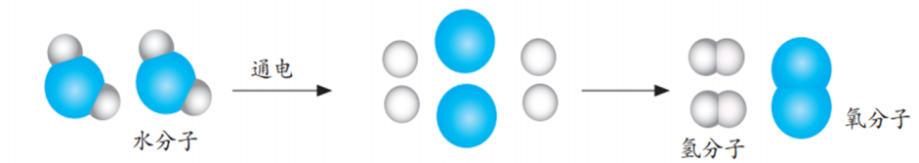
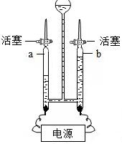
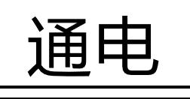
回顾旧知
2H₂O
2H₂ ↑ + O₂↑
化学方程式

Slide 7
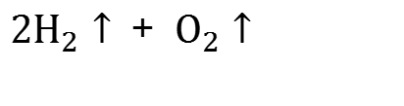
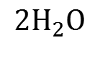
化学方程式的书写原则
$${2H}_{2}O$$
${2H}_{2}↑$ + $O_{2}↑$
遵循质量守恒定律
等号两边各个原子的种类与数目必须相等
这时为使式子两边的每一种元素原子的总数相等,就需要配平,即在式子两边的化学式 前面 配上适当的 化学计量数 。

Slide 8
【例】判断下列化学方程式的正误
点燃
（1）4Fe＋3O₂ 2Fe₂O₃
×
违背了以客观事实为基础的原则
点燃
（2） C＋O₂ CO
×
违背了质量守恒定律原则

Slide 9
化学方程式的书写步骤
以高锰酸钾分解制取氧气为例：
左边写反应物的化学式
右边写生成物的化学式
式子两边用一条短线连接
写
KMnO₄
K₂MnO₄ + MnO₂ + O₂
特别注意：化学式写错了全没分了。

Slide 10
化学方程式的书写步骤
配平化学方程式，使左右两边的原子种类和数目相等。
配
2
KMnO₄
K₂MnO₄ + MnO₂ + O₂

Slide 11
化学方程式的书写步骤
就是在各化学式前面配上适当的化学计量数，使左右两边各种元素的原子个数相等。
配平时只能在各化学式前加化学计量数，
不能改动元素符号右下方的小数字；
1
2
各化学计量数之间为最简整数比，不能是分数，不能有约数。

Slide 12
化学方程式的书写步骤
注明反应条件，如加热（常用“△”表示）、点燃、高温、催化剂等，将短线改为等号。
注
2
△
KMnO₄
K₂MnO₄ + MnO₂ + O₂

Slide 13
注意题目中给出的反应条件信息
催化剂
在催化剂加热的条件下
△
1000℃
加热到1000℃
真空、熔融、通电、光照……
加热≠高温、点燃≠燃烧

Slide 14
化学方程式的书写步骤
标明生成物状态，气体用“↑”符号，沉淀物质用“↓”符号表示。
标
2
△
↑
KMnO₄
K₂MnO₄ + MnO₂ + O₂

Slide 15

化学方程式的书写步骤
如果反应物中无气体，生成物中有气体，在气体物质的化学式右边要注“↑”，溶液中的反应如果反应物中无固体，生成物中有固体，在固体物质的化学式右边要注“↓”。
Na2CO3 + 2HCl 2NaCl + H2O+CO2
↑
CuSO₄ ＋ 2NaOH Na₂SO₄ ＋ Cu(OH)₂
↓

Slide 16
标明生成物状态
无中生有
如果反应物和生成物中都有气体，气体生成物不注“↑”。同理，溶液中反应如果反应物和生成物中都有固体，固体生成物不注“↓”
点燃
S + O₂ SO₂
Fe ＋ CuSO₄ Cu ＋ FeSO₄
晶体析出暗指固体；xx蒸气、水蒸气等都是指气体

Slide 17
化学方程式的书写步骤
检查化学式是否写错，化学方程式是否配平，条件和物质状态标注是否标了，标了是否恰当。
查
2
△
↑
KMnO₄
K₂MnO₄ + MnO₂ + O₂

Slide 18
化学方程式的配平方法
1.观察法
“哪里不等配哪里”
最基本、常用的配平方法。对于一些比较简单的化学反应，配平时可直接观察看出结果。
高温
↑
CuO + C Cu + CO₂
C + O₂ CO
Mg + O₂ MgO
2
2
点燃
2
2
点燃
2
2

Slide 19
化学方程式的配平方法
2.遇到原子团：一般作为整体考虑。
NaOH + CuSO₄ Na₂SO₄ + Cu(OH)₂↓
Na₂CO₃ + Ca(OH)₂ CaCO₃↓ + NaOH
Na₂CO₃ + HCl NaCl+ H₂O + CO₂↑
2
2
2
2
H₂CO₃

Slide 20

化学方程式的配平方法
3.奇数配偶法
先配最大奇数
在化学方程式中有一种元素在多种物质中出现，且式子两边该元素的原子数目为一奇一偶，先变奇数为偶数，再观察配平。
2
NH₃ + O₂ —— NO + H₂O
2
3
点燃
4NH₃ + 5O₂ —— 4NO + 6H₂O

Slide 21
化学方程式的配平方法
3.奇数配偶法
2
2
CO + Fe₂O₃ Fe + CO₂
2
4
4
4
CO + 2Fe₂O₃ 4Fe + CO₂
6
CO + 2Fe₂O₃ 4Fe + CO₂
6
高温
3CO + Fe₂O₃ 3Fe + 3CO₂

Slide 22
练习1
配平下列化学方程式：
(1) KClO₃ —— KCl + O₂
(2) Al + O₂ —— Al₂O₃
(3) FeS₂ + O₂ —— Fe₂O₃ + SO₂
(4) CO + Fe₃O₄ —— Fe + CO₂

Slide 23
化学方程式的配平方法
4.归一法
适用于有机物（碳氢化合物）
方法:归“1”法，设碳氢化合物的系数为1，接着配C和H，再配O，检查看是否要约分。
1
点燃
2
3
2
C₂H₄ + O₂ —— CO₂ + H₂O
C₈H₁₈ + O₂ ^{_点燃__} CO₂ + H₂O

Slide 24
课堂反馈
根据已学知识判断下列反应方程式的书写是
否正确。如有错误，请指出错误，并改正。
点燃
◇ 4 Fe + 3O₂ ==== 2 Fe₂O₃
◇ 2HgO =2 Hg + O₂↑
点燃
◇ S + O₂ ↑==== SO₂ ↑
◇ 2 Fe + 3 CuSO₄ = 3Cu + Fe₂(SO₄)₃

Slide 25
课堂练习
1．下列四个反应中的生成物都是C，若C的化学式为AB₂，则该反应的化学方程式是（ ）
A．3AB₂＋B₂===2C B．2AB＋2B₂===2C
C．2AB＋B₂===2C D．AB₂＋2B₂===2C
C
2．西班牙的瑞奥汀托河是一条酸河．经调查发现是由于上游河床含有的某种物质R在水中氧的作用下发生反应所致，其反应的化学方程式为：2R＋2H₂O＋7O₂===2FeSO₄＋2H₂SO₄，则R的化学式为（ ）
A．FeS B．Fe₂S₃ C．FeO D．FeS₂
D

Slide 26
课堂练习
3．在化学方程式aC₂H₆＋bO₂ ＝ mCO₂＋nH₂O中，各化学式系数之间的关系正确的是（ ）
A．2m＝a B．3a＝n
C．3m＝2n D．2b＝m＋n
B C
4. 在化学反应：2X₂ + 3Y₂ === 2R中，用X、Y 表示R的化学式，正确的是：（ ）
A、X₂Y₂ B、X₂Y₃ C、X₄Y₅ D、X₃Y₂
B

Slide 27
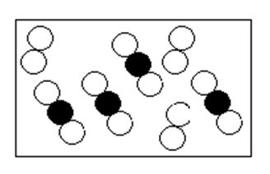
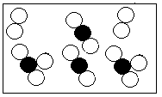
课堂练习
5.下图表示了某化学反应前后反应物与生成物分子及其数目的变化,其中表示不同元素的原子,分别表示A、B、C三种不同分子，则该化学反应方程式中A、B、C前的化学计量数之比是
一定条件
A、1：1：1 B、1：2：2
C、2：2：1 D、1：2：4

Slide 28
课堂练习
6.2008年奥运火炬在广州传递,”祥云”火炬中的燃料含有C₃H₈,它燃烧的化学方程式是:

Slide 29
课堂提升
1.超氧化钾（KO₂)常备于急救器和消防队员背包中，能迅速与水反应放出氧气：2KO₂ + 2H₂O 2KOH + X + O₂↑ , X的化学式为__________
2.将含氧化镉(CdO)的细颗粒和炭粉混合后，隔绝空气加热至1200℃，可得镉蒸气和一氧化碳，该反应的化学方程式是___________________

Slide 30
课堂提升
3.一定条件下，向饱和氯化钠溶液中通入氨气（NH₃）和CO₂，即可析出碳酸氢钠固体，此时溶液变浑浊；过滤，滤液中含有氯化铵。该反应的化学方程式是___________________。（提示：方程式配平后，物质化学式前的化学计量数均为1）

Slide 31
课堂提升
【请写出下列反应的化学反应方程式】
（1）.硫化氢气体是一种大气污染物，它在空气中完全燃烧生成二氧化硫和水；
（2）铁与水蒸气在高温下反应生成四氧化三铁和氢气

Slide 32
课堂提升
【请写出下列反应的化学反应方程式】
（3）CO在高温下还原磁铁矿（主要成分是Fe₃O₄生成铁和二氧化碳；
（4）燃烧硫铁矿（主要成分是FeS₂)生成氧化铁和二氧化硫；
（5）过氧化钠与二氧化碳常温下反应生成碳酸钠和氧气

